Slide 1
Electrical Power System
Hardware
PCDU
Solar Cell, Panel
battery
CDR (2023.04)

Slide 2
Level 1: Electrical Power System
Level 2 | Level 3 | DAYS
 |  | 0
 |  | 0
 |  | 0
 |  | 0
 |  | 0
 |  | 0

Slide 3
2023-01-11
EPS
향후 계획
3
방학 동안 준비할 내용
주요 목표 | 착수 | 마감 | 진행 | 비고
EPS 하드웨어 숙지하기 | 2022-01-08 | 2022-01-20 | 20%

Slide 4
2023-01-11
EPS
향후 계획
4
1월 스케줄
일 | 월 | 화 | 수 | 목 | 금 | 토
 |  | 10 | 11 | 12 | 13 | 14
 |  | Hardware (PCDU) | Hardware (PCDU) | Hardware (Battery) | Hardware (Battery)
15 | 16 | 17 | 18 | 19 | 20 | 21
 | Hardware (Solar cell, Panel) | Hardware (Solar cell, Panel)
22 | 23 | 24 | 25 | 26 | 27 | 28
29 | 30 | 31

Slide 5
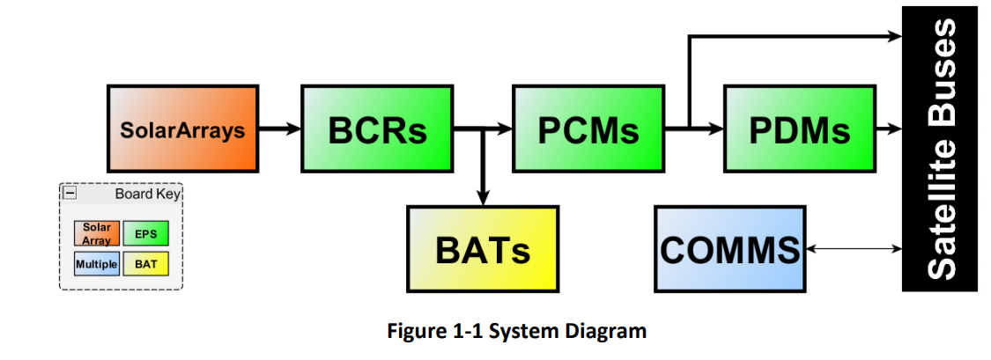
2023-01-11
EPS
EPS – Hardware (PCDU)
5
PCDU : Power Conditioning and Distribution Unit
Power Conditioning Module
Power Distribution Module
Battery Charge Regulator

Slide 6
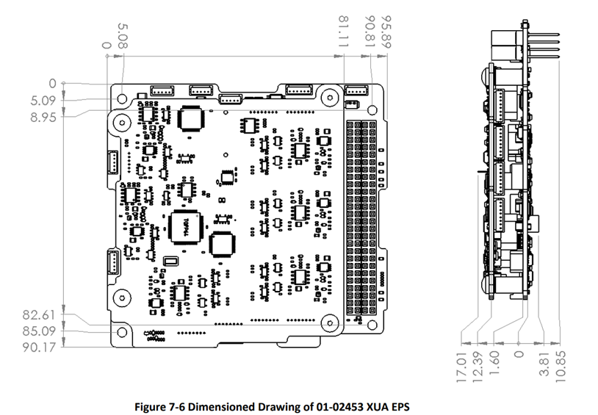
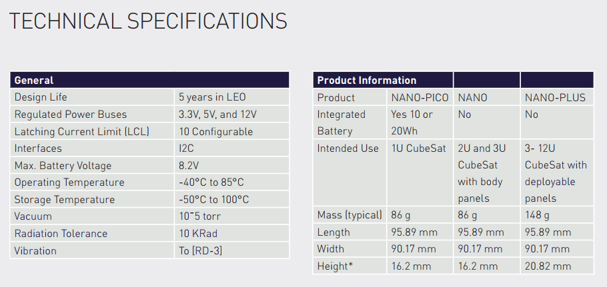
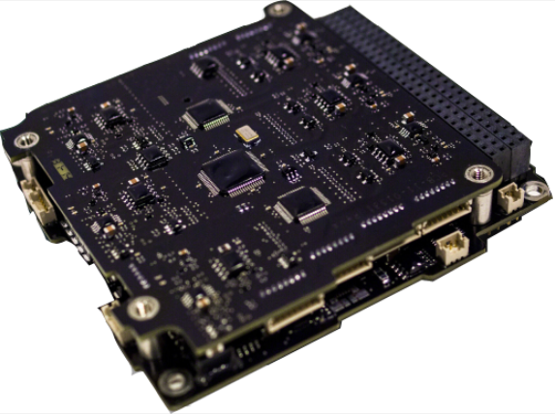
2023-01-11
EPS
EPS – Hardware (PCDU)
6
PCDU spec – AAC Clyde Space : Starbuck-Nano Plus
2.1cm
9cm
9.6cm
Unregulated Battery bus
MPPT (Maximum Power Point Tracker)
Overcurrent, Over – and under voltage protection
Watchdog timer
LCL : 전기적으로 제어가 가능하며 각각의 부하 전원을 단속
I2C(Inter-Integrated Circuit) : SDA, SCL 두 가닥 선만으로도 데이터 송수신 가능
MPPT : 전기 모듈의 작동 상태를 조정하여 solar panel이 더 많은 전기를 출력할 수 있도록 하는 전기시스템
Watchdog timer : 컴퓨터의 오작동을 탐지하고 복구하기 위해 쓰는 전자타이머
Notes:
-34~84

Slide 7
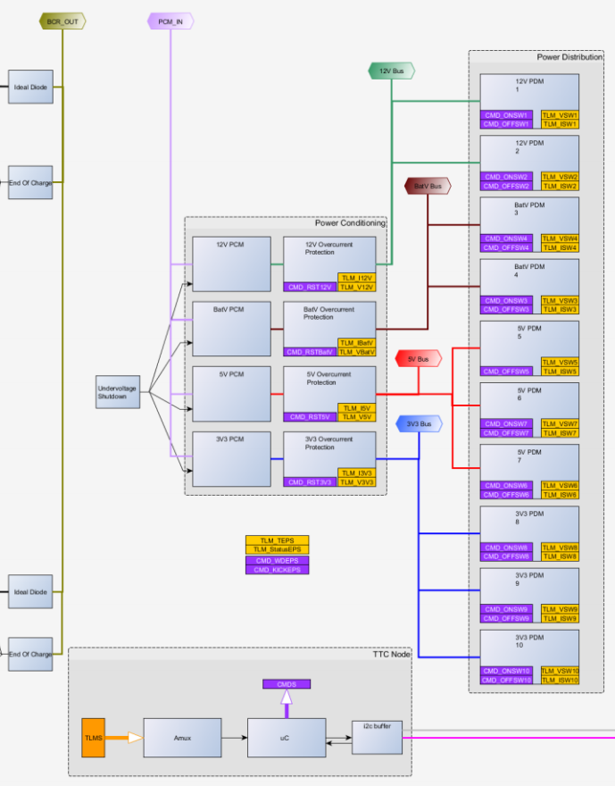
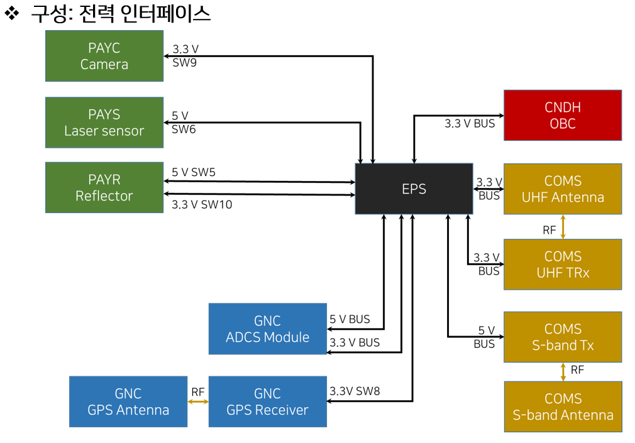
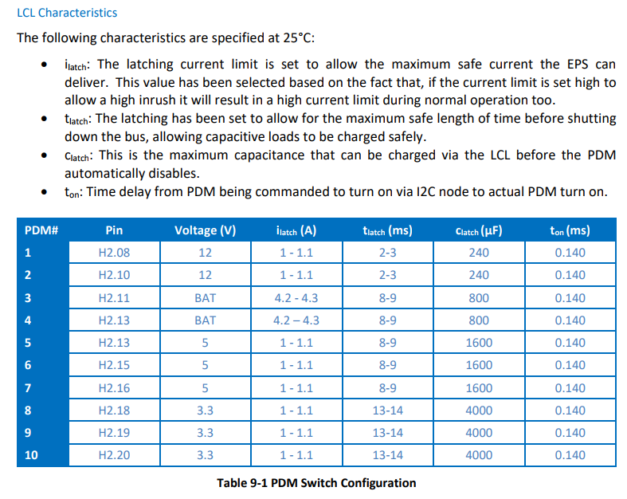
2023-01-11
EPS
EPS – Hardware (PCDU)
7
LCL(Latching Current Limit)

Slide 8
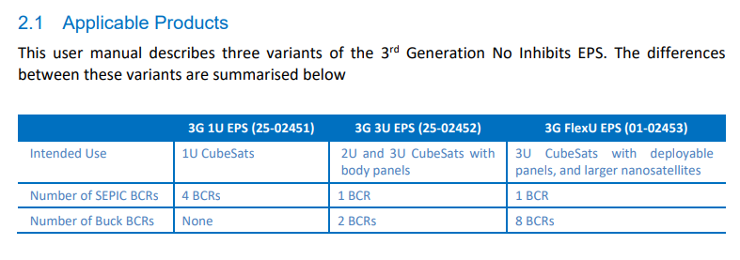
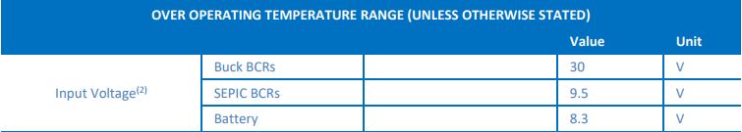
2023-01-11
EPS
EPS – Hardware (PCDU)
8
SEPIC (Single Ended Primary Inductor Converter) : 입력전압에 대해 강압과 승압이 모두 가능한 전력변환 장치
Buck : DC-DC 컨퍼터의 일종으로 전압을 강압시킴. 입력전압보다 낮은 전압을 필요할 때 사용.

Slide 9
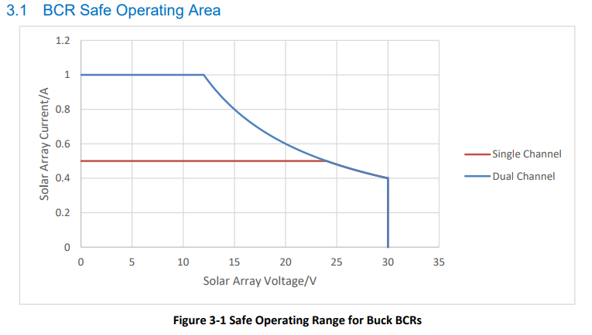
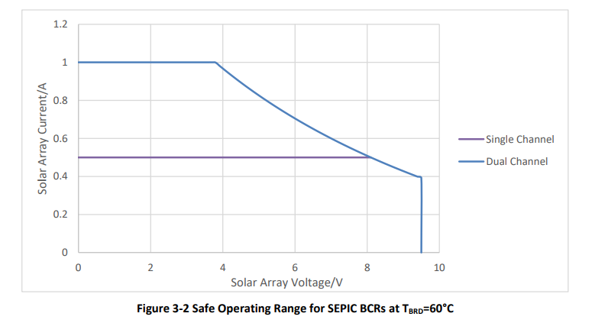
2023-01-11
EPS
EPS – Hardware (PCDU)
9
SEPIC (Single Ended Primary Inductor Converter) : 입력전압에 대해 강압과 승압이 모두 가능한 전력변환 장치
Buck : DC-DC 컨버터의 일종으로 전압을 강압시킴. 입력전압보다 낮은 전압을 필요할 때 사용.

Slide 10
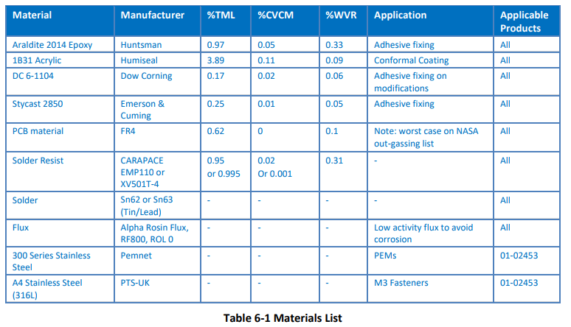
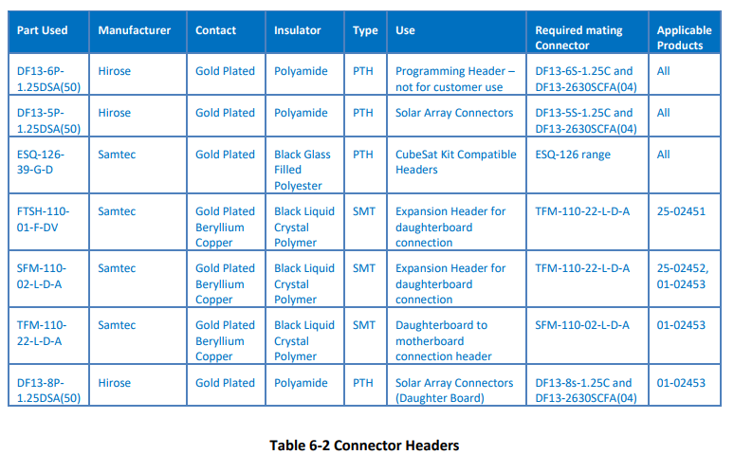
2023-01-11
EPS
EPS – Hardware (PCDU)
10
TML (Total Mass Loss) : 대기 중과 진공 조건에서 나타나는 질량의 차이
CVCM (Collected Volatile Condensable Mass) : 휘발성 응축 질량
WVR (Water Vapor Regained): 물의 재흡수율
SMT (Surface Mount Technology) : 기판의 표면위에 전자 부품을 접합하여 회로가 전기적으로 구성되도록 하는 접합 기술
PTH (Plated Through Hole) : 부품의 리드를 삽입하여 납땜하는 기법

Slide 11
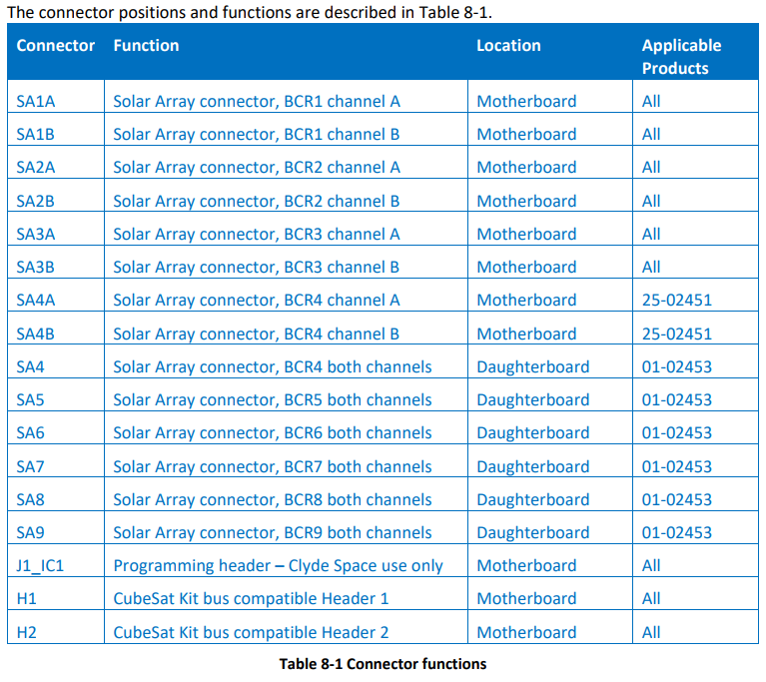
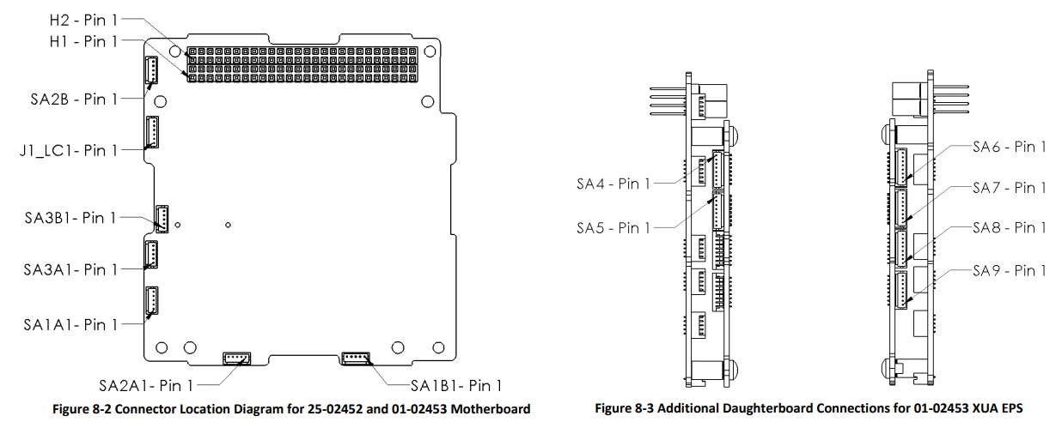
2023-01-11
EPS
EPS – Hardware (PCDU)
11

Slide 12
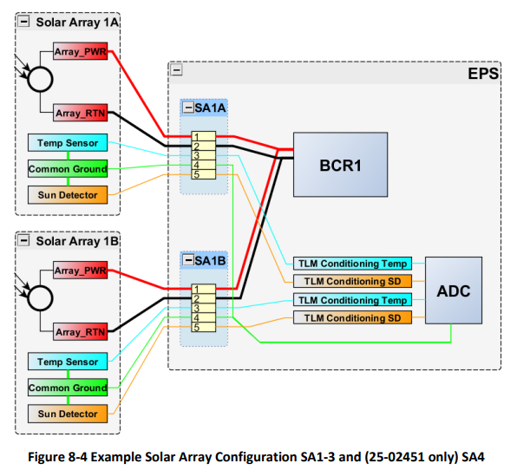
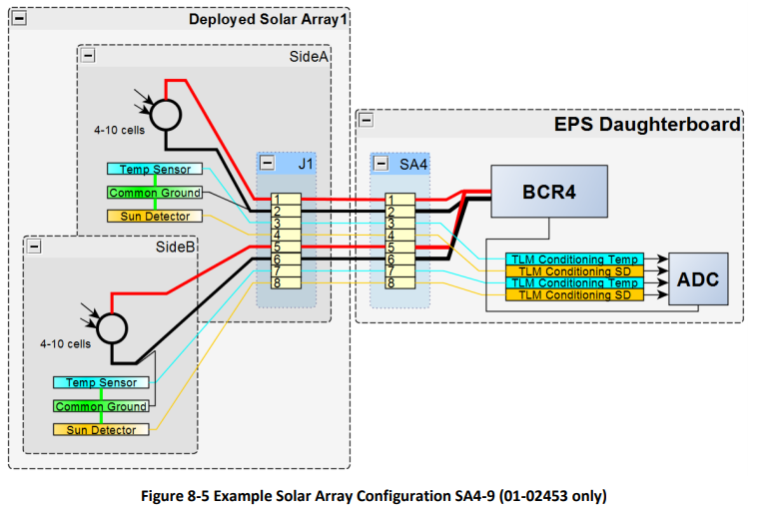
2023-01-11
EPS
EPS – Hardware (PCDU)
12

Slide 13
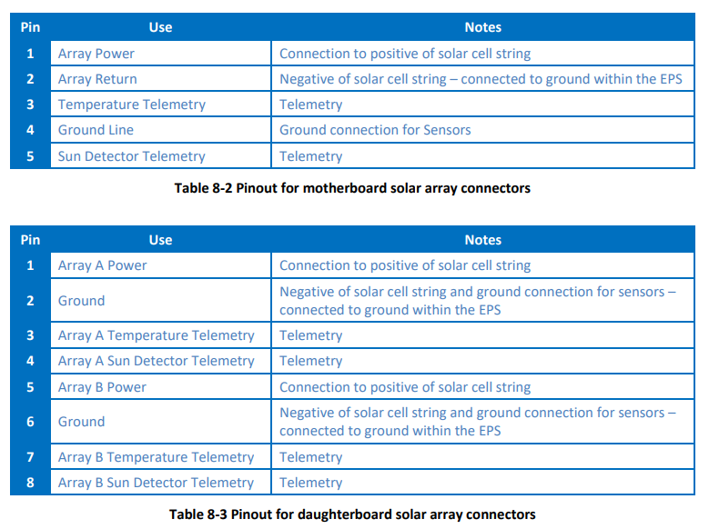
2023-01-11
EPS
EPS – Hardware (PCDU)
13

Slide 14
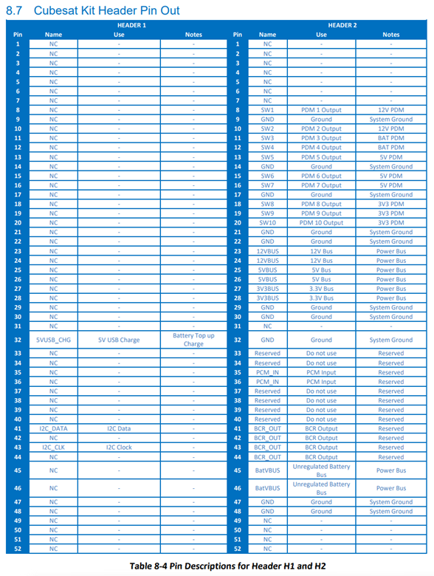
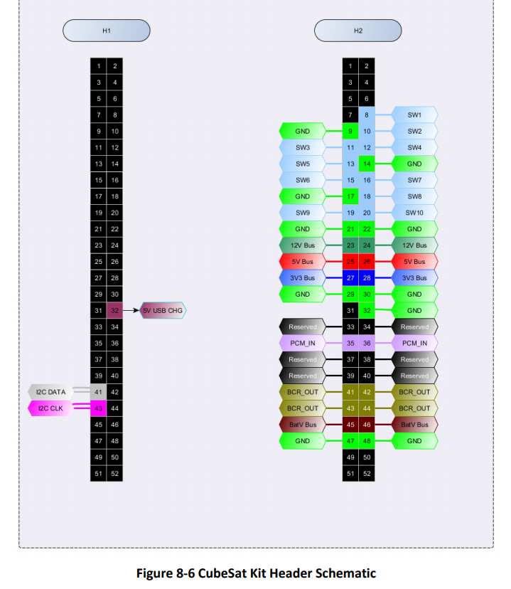
2023-01-11
EPS
EPS – Hardware (PCDU)
14

Slide 15
2023-01-11
EPS
EPS – Hardware (PCDU)
15
Technical Description
Charge Method
1. MPPT Mode
: 배터리 전압이 EoC 전압보다 낮은 경우.
최대 전력 전송을 위해 태양 전지판의 최대 전력 지점에서 작동하는
Constant Cyrrent charge method를 이용한다.
2. EoC Mode
: EoC 전압에 도달하면 BCR이 정전압인 EoC로 변경됨.
전압이 일정하게 유지되고 패널에서 테이퍼링 전류가 공급된다.

Slide 16
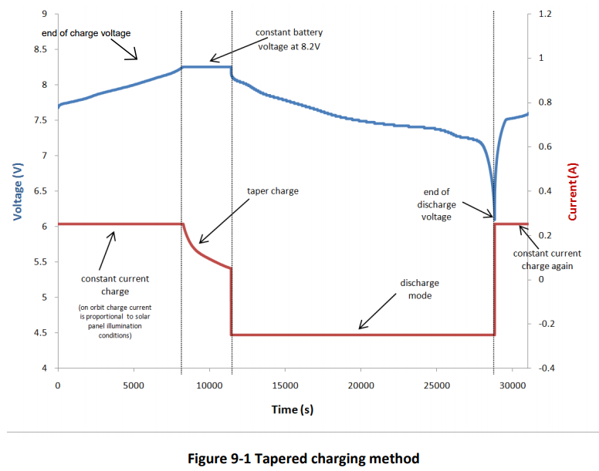
2023-01-11
EPS
EPS – Hardware (PCDU)
14
Taper charge : 배터리가 완전히 충전된 상태에 가까워짐에 따라 충전 속도가 감소하는 현상

